Slide 1
BÁO CÁO
ĐỀ TÀI VÀ HƯỚNG PHÁT TRIỂN CỦA ĐỀ TÀI
Đề tài: Phân tích và thiết kế hệ thống Website bán hàng online
Giảng viên hướng dẫn: PGS-TS.Nguyễn Thị Kim Anh
Nhóm sinh viên thực hiện:
Tạ Thị Thùy Linh MSSV: 20155948
Nguyễn Văn Thái MSSV:

Slide 2
Phần I: KHẢO SÁT VÀ THIẾT KẾ HỆ THỐNG
I-PHÂN TÍCH YÊU CẦU
Tên đề tài
Xây dựng Website bán hàng online (cụ thể là Website bán giày cho một cửa hàng).
Chức năng
Đây là một Website bán và giới thiệu sản phẩm của cửa hàng, công ty tới người tiêu dùng một cách chi tiết với các chức năng sau:
Cập nhật sản phẩm, hãng sản xuất, loại sản phẩm, chi tiết sản phẩm
Tìm kiếm sản phẩm trên hệ thống thông qua tên sản phẩm, hang sản xuất.
Mua hàng trực tiếp trên hệ thống hoặc có thể đặt hàng từ hệ thống
Thanh toán qua tài khoản ngân hàng hoặc tiền mặt lúc nhận hàng.
Đăng kí làm thành viên của hệ thống và nhận ưu đãi
Nhận diện khách VIP và thực hiện chế độ ưu đãi riêng
Cho phép cập nhật sản phầm vào cơ sở dữ liệu.
Cung cấp các dịch vụ hỗ trợ khách hàng, chăm sóc khách hàng.
Quản lý các sản phẩm, loại sản phẩm, hãng sản xuất
Quản lí thành viên.
Quản lí đơn đặt hàng.
Xử lí đơn hàng.

Slide 3
Yêu cầu đặt ra
Công cụ sử dụng
Ngôn ngữ HTML, CSS, JavaScript,… (sử dụng để thiết kế giao diện website)
Ngôn ngữ lập trình PHP (sử dụng để thiết kế phần quản trị hệ thống)
Cài đặt Xampp hoặc Wamp.
Hệ quản trị cơ sở dữ liệu MySQL.
Yêu cầu trang Web
Hệ thống có 2 phần:
Thứ nhất: Dành cho khách hàng: Khách hàng là người có nhu cầu mua sắm hàng hóa, họ sẽ tìm kiếm mặt hàng cần thiết và đặt mua. Vì thế phải có các chức năng sau:
Hiển thị danh sách các sản phẩm , loại sản phẩm để khách hàng xem, lựa chọn và mua.
Hiên thị chi tiết sản phẩm để đáp ứng những thông tin mong muốn của khách hàng
Khách hàng có thể tìm kiếm sản phẩm theo mong muốn trên hệ thống
Khách hàng có thể đăng kí làm thành viên của hệ thống
Sau khi khách hàng mua hàng hàng thì thực hiện chức năng thanh toán.
Khách hàng có thể sử dụng các dịch vụ hỗ trợ trực tuyến và chăm sóc khách hàng trên hệ thống

Slide 4
Thứ hai: Dành cho người quản trị: Người làm chủ ứng dụng có quyền kiểm soát mọi hoạt động của hệ thống. Người này được cấp username và password để đăng nhập hệ thống thực hiện chức năng của mình:
Chức năng cập nhật, sửa, xóa các sản phẩm mới, cũ, loại sản phẩm, hãng sản xuất, các dịch vụ hỗ trợ trực tuyến...
Quản lí các thành viên của hệ thống
Tiếp nhận kiểm tra đơn đặt hàng của khách hàng. Hiển thị, quản lí đơn đặt hàng.
Ngoài các chức năng trên thì trang Web cần được thiết kế một cách đẹp mắt, dễ hiểu, cung cấp thông tin hấp dẫn, bắt mắt. Điều quan trọng là phải đảm bảo an toàn thông tin khách hàng trong quá trình đặt mua hàng online. Đồng thời trang Web phải luôn cập nhật,đổi mới, hấp dẫn khách hàng.
II.Biểu đồ use-case

Slide 5
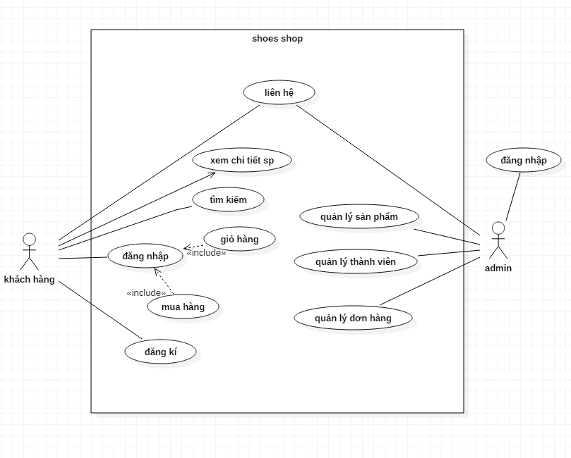
Biểu
đồ Usecase

Slide 6
Tên Use-case : Xem chi tiết sản phẩm | ID : 1 |  | Mức quan trọng : cao
Tác nhân chính: Khách hàng |  | Loại usecase : chi tiết
Người liên quan và công việc quan tâm : Khách hàng, xem chi tiết sản phẩm
Mô tả tóm tắt : cho phép khách hàng có thể xem chi tiết về một sản phẩm
Ràng buộc : không Loại : Bên ngoài
Các mối quan hệ : Kết hợp: Không Bao hàm: Không Mở rộng: Không Tổng quát hóa: Không
Các dòng sự kiện chính : Truy cập trang xem chi tiết. Load dữ liệu từ database ra trang web. Hiện thị chi tiết sản phẩm muốn xem.
Các dòng sự kiện con : không
Các dòng xử lý điều kiện ngoại lệ :không

Slide 7
Tên Use-case : đăng nhập | ID : 2 |  | Mức quan trọng : thấp
Tác nhân chính: Khách hàng, admin |  | Loại usecase : tổng quát
Người liên quan và công việc quan tâm : - Khách hàng, admin - Đăng nhập vào hệ thống
Mô tả tóm tắt : Khách hàng đăng nhập vào hệ thống để sử dụng thêm tính năng khác.
Ràng buộc : Không Loại : Bên ngoài
Các mối quan hệ : Kết hợp:không Bao hàm: Không Mở rộng: mua hàng, giỏ hàng Tổng quát hóa: có
Các dòng sự kiện chính : -Khách hàng click vào ô đăng nhập -Nhập tài khoản và nhập khẩu vào ô. -Load vào database rồi so sánh dữ liệu trong database. - Hiện thị thông báo ra website.
Các dòng sự kiện con : -không có
Các dòng xử lý điều kiện ngoại lệ : -tài khoản hoặc mật khẩu sai thì sẽ thông báo đăng nhập thât bại

Slide 8
Tên Use-case :Đăng ký | ID : 3 |  | Mức quan trọng :thấp
Tác nhân chính:Khách hàng, admin |  | Loại usecase : chi tiết
Người liên quan và công việc quan tâm : -Khách hàng, admin -đăng ký tài khoản để đăng nhập vào hệ thống
Mô tả tóm tắt :đăng ký tài khoản để đăng nhập vào hệ thống
Ràng buộc : Không Loại :Bên ngoài
Các mối quan hệ : Kết hợp:Không Bao hàm: Không Mở rộng: Không Tổng quát hóa:Không
Các dòng sự kiện chính : -Người dùng điền đầy đủ và chính xác thông tin tài khoản của mình để đăng ký tài khoản thành viên. -Hệ thống tạo mới thông tin của người dùng và lưu vào database. -Sau khi đăng ký thành công hệ thống thông báo cho người dùng biết.
Các dòng sự kiện con : -Không
Các dòng xử lý điều kiện ngoại lệ : -Hệ thống sẽ kiểm tra thông tin người dùng nếu trùng thì yêu cầu người dung nhập lại thông tin.

Slide 9
Tên Use-case :Tìm kiếm. | ID : 4 |  | Mức quan trọng : cao
Tác nhân chính: Khách Hàng |  | Loại usecase : chi tiết
Người liên quan và công việc quan tâm : -Khách hàng -tìm kiếm sản phẩm
Mô tả tóm tắt :tìm kiếm sản phẩm
Ràng buộc : Không Loại : Bên ngoài
Các mối quan hệ : Kết hợp: Không Bao hàm: Không Mở rộng: Không Tổng quát hóa: Không
Các dòng sự kiện chính : -Người dùng gõ vào thanh tìm kiếm sản phẩm muốn tìm -Người dùng nhấn nút tìm kiếm để gửi lên hệ thống từ khóa của mình. -Hệ thống nhận từ khóa mà người dùng gửi lên. -Hệ thống tìm kiếm trên database và gửi trả lại màn hình kết quả tìm được.
Các dòng sự kiện con : -người dùng có thể tìm kiếm theo mức giá tiền -tìm kiếm theo hãng sản xuất - Tìm kiếm theo tên sản phẩm
Các dòng xử lý điều kiện ngoại lệ :Không

Slide 10
Tên Use-case :giỏ hàng | ID : 5 |  | Mức quan trọng : thấp
Tác nhân chính: Khách hàng |  | Loại usecase :chi tiết
Người liên quan và công việc quan tâm : -: Khách hàng -lưu lại các mặt hàng quan tâm
Mô tả tóm tắt :lưu lại các mặt hàng quan tâm
Ràng buộc : Đăng nhập Loại : Bên ngoài
Các mối quan hệ : Kết hợp: Không Bao hàm: Đăng nhập Mở rộng: Không Tổng quát hóa: Không
Các dòng sự kiện chính : Thành viên lưu sản phẩm mình quan tâm Lưu sản phẩm đó vào database
Các dòng sự kiện con : -cho phép thành viên xem giỏ hàng của mình
Các dòng xử lý điều kiện ngoại lệ : Không

Slide 11
Tên Use-case : mua hàng | ID : 6 |  | Mức quan trọng : Cao
Tác nhân chính:Người dùng, admin |  | Loại usecase :chi tiết
Người liên quan và công việc quan tâm : -Người dùng, admin -mua sản phẩm
Mô tả tóm tắt : Khách hàng có thể đặt mua sản phẩm trên website
Ràng buộc : Đăng nhập Loại : Bên ngoài
Các mối quan hệ : Kết hợp: Không Bao hàm: Đăng nhập Mở rộng: Không Tổng quát hóa: Không
Các dòng sự kiện chính : Thành viên nhấn vào nút mua hàng Chọn hình thức mua hàng rồi lưu vào database Thông báo đặt mua hàng thành công
Các dòng sự kiện con : -Không
Các dòng xử lý điều kiện ngoại lệ : - nếu hết hàng website sẽ thông báo đặt hàng lỗi.

Slide 12
Tên Use-case :Liên hệ | ID : 7 |  | Mức quan trọng :thấp
Tác nhân chính:khách hàng, admin |  | Loại usecase :chi tiết
Người liên quan và công việc quan tâm : -khách hàng, admin -liên hệ giữa khách hàng và admin
Mô tả tóm tắt :liên hệ giữa khách hàng và admin
Ràng buộc : Không Loại : Bên ngoài
Các mối quan hệ : Kết hợp:khách hàng, admin Bao hàm: Không Mở rộng: Không Tổng quát hóa: Không
Các dòng sự kiện chính : -khách hàng gửi các yêu cầu, câu hỏi... Cho admin -hệ thống thông báo gửi thành công -admin nhận được yêu cầu và gửi lại câu trả lời cho khách hàng.
Các dòng sự kiện con :Không
Các dòng xử lý điều kiện ngoại lệ :Không

Slide 13
Tên Use-case : Quản lý sản phẩm | ID : 8 |  | Mức quan trọng : cao
Tác nhân chính: admin |  | Loại usecase : tổng quát
Người liên quan và công việc quan tâm : -admin -thao tác với sản phẩm
Mô tả tóm tắt :admin sẽ đăng, sửa, xóa bài.
Ràng buộc : Đăng nhập vào hệ thống với tư cách admin Loại : bên ngoài
Các mối quan hệ : Kết hợp: Không Bao hàm: Không Mở rộng: Không Tổng quát hóa:Không
Các dòng sự kiện chính : -admin thao tác sản phẩm của mình với database(đăng, sửa, xóa sản phẩm) -hệ thống sẽ load dữ liệu từ database vào website
Các dòng sự kiện con :Không
Các dòng xử lý điều kiện ngoại lệ :Không

Slide 14
Tên Use-case : Quản lý thành viên | ID : 10 |  | Mức quan trọng : cao
Tác nhân chính: admin |  | Loại usecase :tổng quát
Người liên quan và công việc quan tâm : -admin, thành viên. -quản lý thành viên
Mô tả tóm tắt : cho phép admin quản lý thành viên
Ràng buộc : Đăng nhập vào hệ thống với tư cách admin Loại : bên ngoài
Các mối quan hệ : Kết hợp: Không Bao hàm: Không Mở rộng: Không Tổng quát hóa: Không
Các dòng sự kiện chính : -admin click vào mục quản lý thành viên -admin có thể xem danh sách thành viên, sửa, xóa thành viên -lưu thay đổi vào database
Các dòng sự kiện con :Không
Các dòng xử lý điều kiện ngoại lệ : Không

Slide 15
Tên Use-case : Quản lý đơn hàng | ID : 11 |  | Mức quan trọng : Cao
Tác nhân chính: admin |  | Loại usecase : chi tiết
Người liên quan và công việc quan tâm : -admin -quản lý đơn hàng
Mô tả tóm tắt : quản lý đơn hàng khi khách hàng đặt.
Ràng buộc : Đăng nhập vào hệ thống với tư cách admin Loại : bên ngoài
Các mối quan hệ : Kết hợp: Không Bao hàm: Không Mở rộng: Không Tổng quát hóa: Không
Các dòng sự kiện chính : -khi khách hàng đặt hàng sẽ gửi thông báo cho admin -admin có nhiệm vụ sắp xếp hàng giao cho khách. -thông báo hình thức giao hàng
Các dòng sự kiện con :Không
Các dòng xử lý điều kiện ngoại lệ :Không

Slide 16
Thank you!!!

